Slide 1
Treinamento SQL Server
Tarefas do dia a dia de um DBA
Notes:
Site Fabrício Lima – Soluções em Banco de Dados:
http://www.fabriciolima.net

Slide 2
Modulo 07
Criação de Alertas

Slide 3
Criação de Alertas
Processo Bloqueado
Arquivo de Log FULL
Espaço em Disco
Consumo de CPU
Tempdb Utilização Arquivo
Conexão SQL Server
Status Database
Banco de Dados Corrompido
Página Corrompida
Queries Demoradas
Falha de JOB
SQL Server Reiniciado
Database Criada
Database sem Backup
Alertas de Severidade

Slide 4
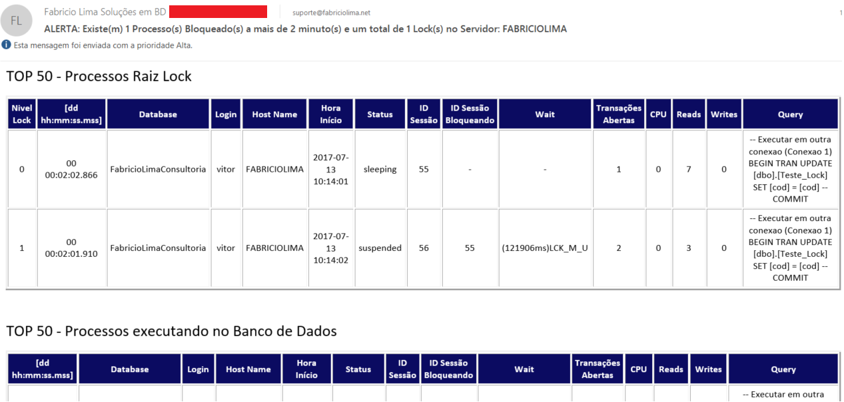
1) Processo Bloqueado – ALERTA

Slide 5
1) Processo Bloqueado – O que fazer?
1) Executar a procedure whoisactive para ver os processos envolvidos
2) Matar ou Esperar?
3) Posterior – Analisar os processos envolvidos no Block e melhorar
a performance deles se possível

Slide 6
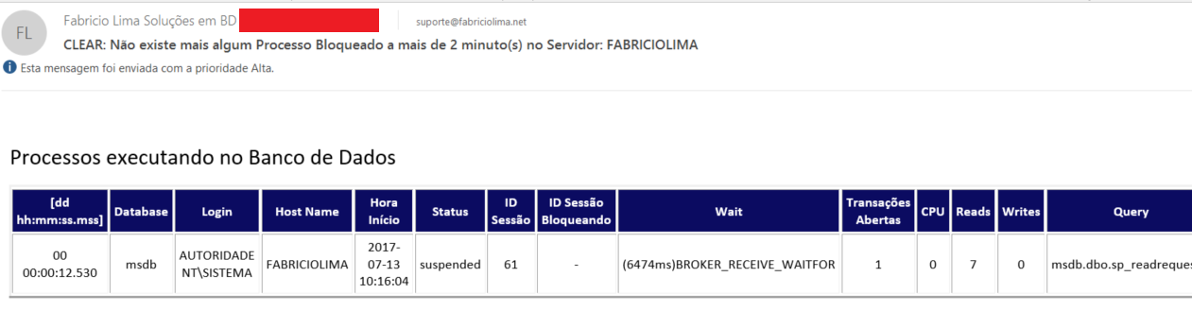
1) Processo Bloqueado – CLEAR

Slide 7

1) Processo Bloqueado
“Quando você vai perguntar ao usuário se pode matar a conexão dele porque está bloqueando outros usuários.”

Slide 8
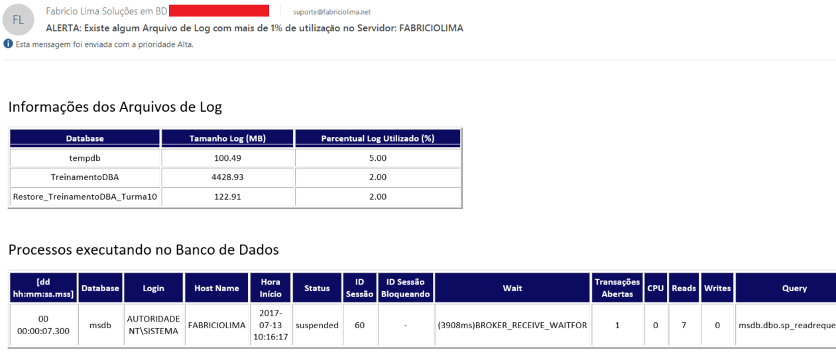
2) Arquivo de Log FULL – ALERTA

Slide 9
2) Arquivo de Log FULL – O que fazer?
Executar o comando abaixo para ver o tamanho do Log:
DBCC SQLPERF(LOGSPACE)
Se o recovery for SIMPLE, validar as queries que estão sendo executadas no servidor
Se o recovery for FULL, validar se o backup do Log está sendo executado
3.1 Se sim, validar transações em aberto no servidor (sp_whoisactive)
3.2 Se não, tentar executar um backup
Notes:
Leitura Complementar:
Segue um caso real de Log FULL que passei em um cliente:
http://www.fabriciolima.net/blog/2015/01/15/casos-do-dia-a-dia-transaction-log-nao-diminui-nivel-hard/
http://fabriciolima.net/blog/2011/05/22/criando-mais-de-um-arquivo-de-log-melhora-a-performance-do-sql-server/

Slide 10
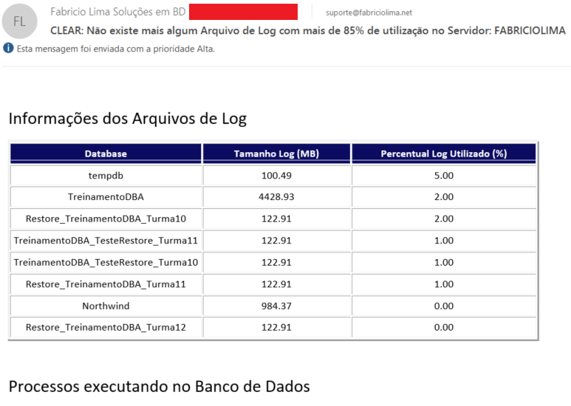
2) Arquivo de Log FULL – CLEAR

Slide 11

2) Arquivo de Log FULL
“Quando você encontra o Desenvolvedor que rodou um Update GIGANTE e estourou o Log da base.”

Slide 12
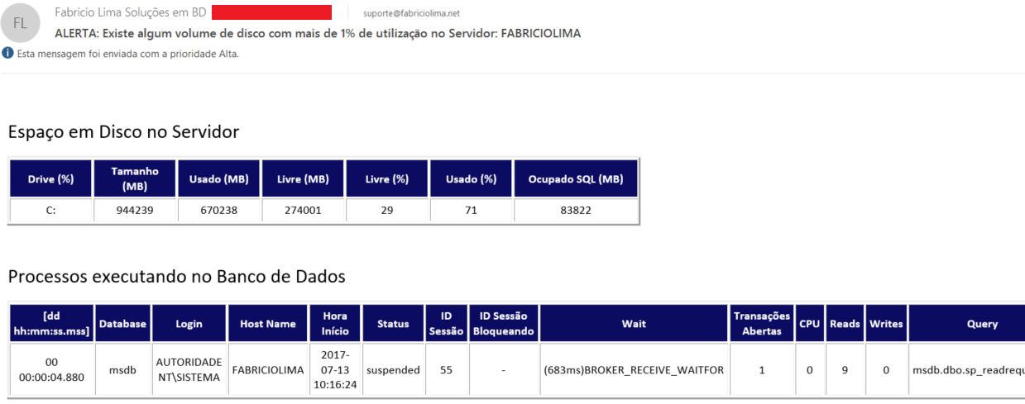
3) Espaço em Disco – ALERTA

Slide 13
3) Espaço em Disco – O que fazer?
Validar o que está consumindo o disco e se algo pode ser Limitado
Da parte do SQL pode-se analisar os arquivos MDF e LDF
LDF: Shrink no arquivo de Log é aceitável, mas uma outra solução
deve ser tomada, pois o arquivo de log vai crescer novamente
MDF: Shrink no arquivo MDF só em último caso!!!
Operação muito demorada e custosa
Fragmenta os índices do Banco de Dados
Notes:
Leitura Complementar:
http://www.fabriciolima.net/blog/2010/10/15/casos-do-dia-a-dia-exclusao-de-campo-text-nao-libera-espaco-em-disco/

Slide 14
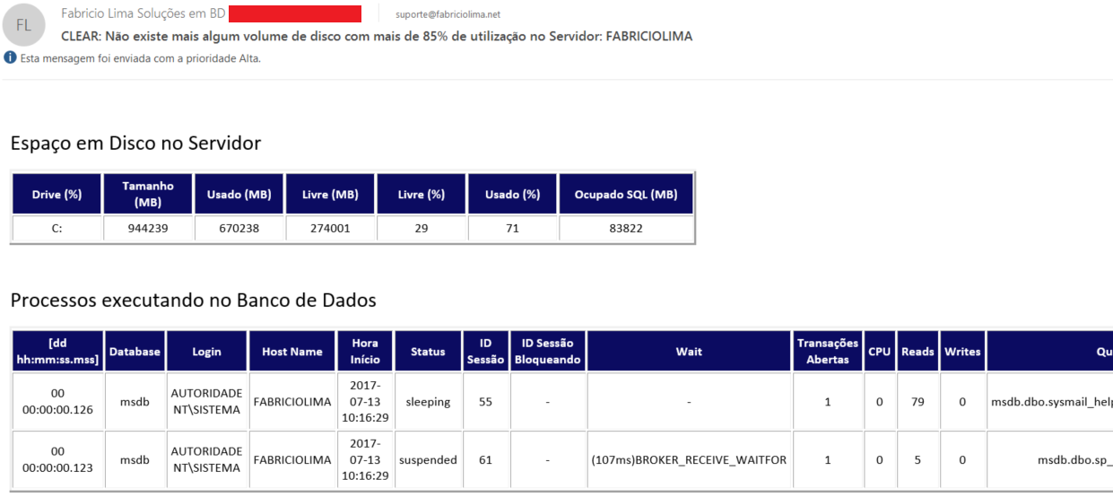
3) Espaço em Disco – CLEAR

Slide 15
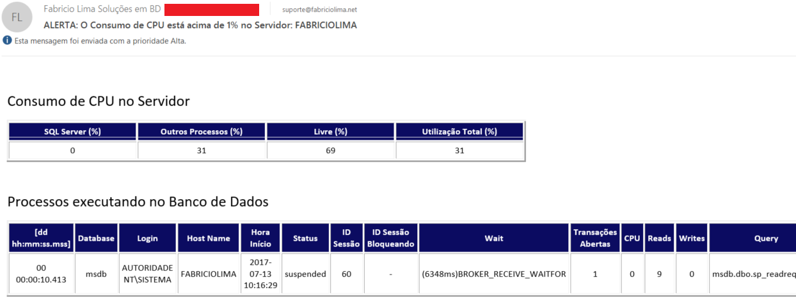
4) Consumo de CPU – ALERTA

Slide 16
4) Consumo de CPU – O que fazer?
Olhar os processos no servidor para ver qual está consumindo a CPU
Caso seja o SQL Server, executar a procedure whoisactive para ver os processos envolvidos
Normalmente é alguma query do SQL consumindo CPU
Matar essa query?
Notes:
Fazer uma DEMO

Slide 17
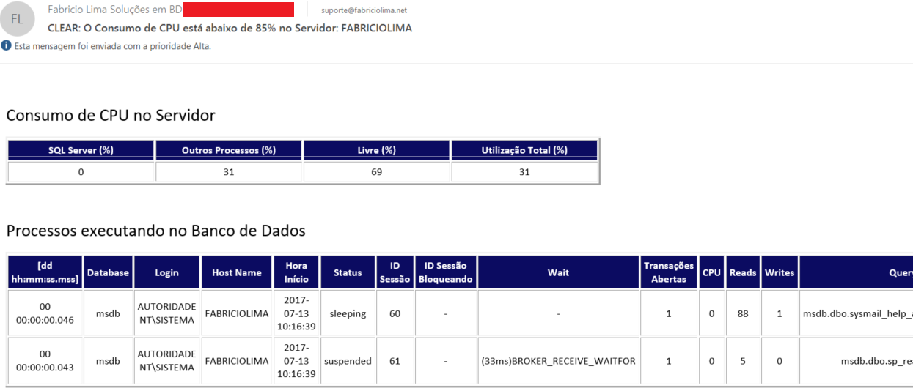
4) Consumo de CPU – CLEAR

Slide 18
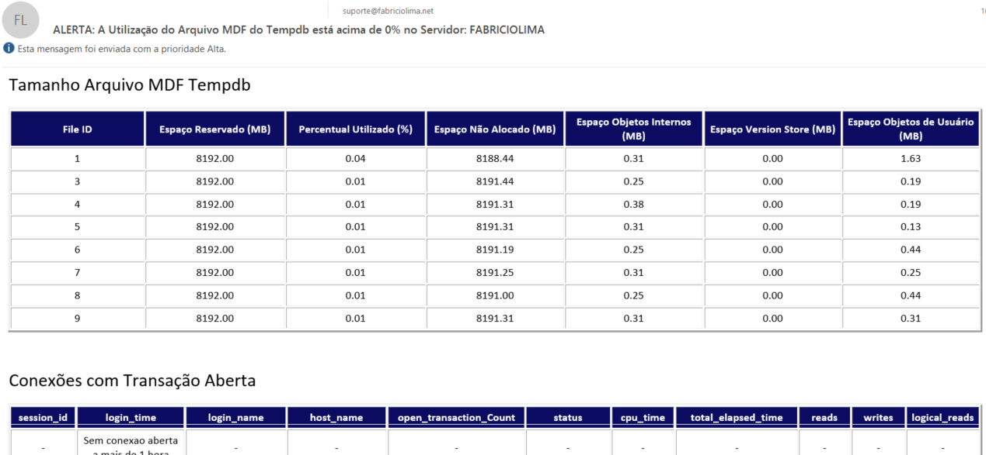
5) Tempdb Utilização Arquivo – ALERTA

Slide 19
5) Tempdb Utilização Arquivo – O que fazer?
Olhar os processos no servidor para ver qual está consumindo mais espaço no Tempdb.
Tentar identificar os usuários para verificar se é possível ou não matar o processo.
Posteriormente, analisar o processo que causou o crescimento na utilização do Tempdb para tentar realizar algumas melhorias.

Slide 20
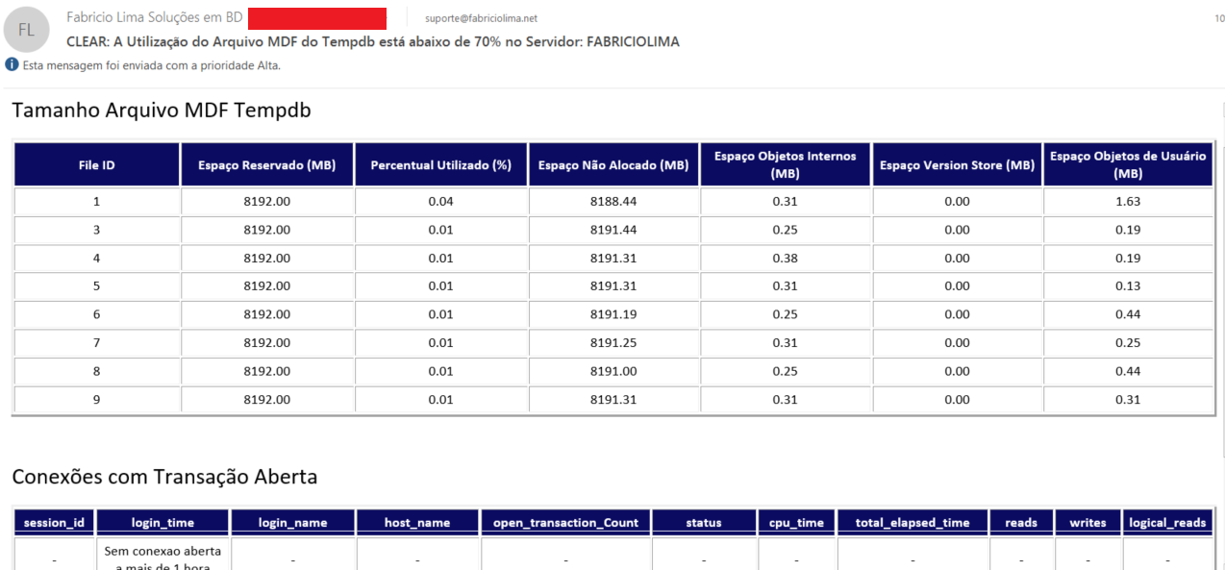
5) Tempdb Utilização Arquivo – CLEAR

Slide 21
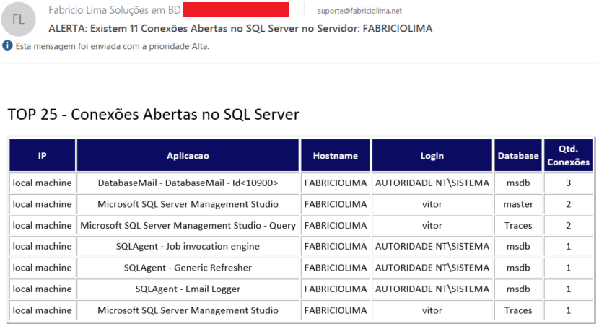
6) Conexão SQL Server – ALERTA

Slide 22
6) Conexão SQL Server – O que fazer?
Tentar identificar a origem das conexões.
Verificar se essa quantidade de conexões é normal ou se é alguma atividade atípica.
Observar se a quantidade continuar crescendo rapidamente para não atingir o limite máximo do SQL Server (32767 conexões).

Slide 23
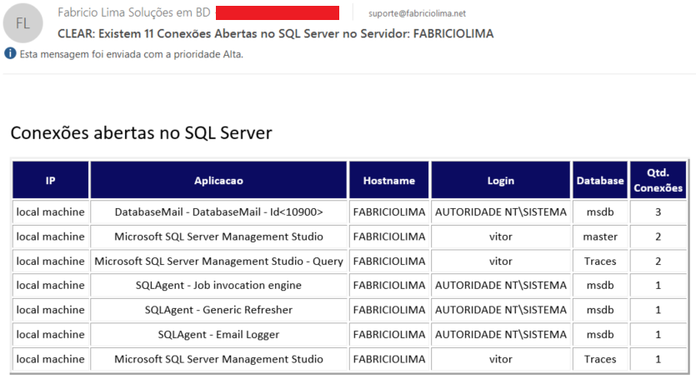
6) Conexão SQL Server – CLEAR

Slide 24
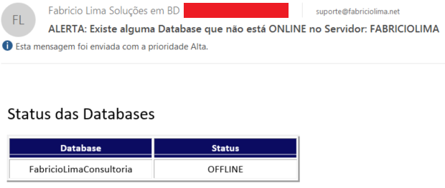
7) Status Database – ALERTA
ONLINE
OFFLINE
RESTORING
RECOVERING
RECOVERY PENDING
SUSPECT
EMERGENCY
Notes:
OFFLINE:
Database is unavailable. A database becomes offline by explicit user action and remains offline until additional user action is taken. For example, the database may be taken offline in order to move a file to a new disk. The database is then brought back online after the move has been completed.
RESTORING:
One or more files of the primary filegroup are being restored, or one or more secondary files are being restored offline. The database is unavailable.
RECOVERING:
Database is being recovered. The recovering process is a transient state; the database will automatically become online if the recovery succeeds. If the recovery fails, the database will become suspect. The database is unavailable.
RECOVERY PENDING:
SQL Server has encountered a resource-related error during recovery. The database is not damaged, but files may be missing or system resource limitations may be preventing it from starting. The database is unavailable. Additional action by the user is required to resolve the error and let the recovery process be completed.
SUSPECT:
At least the primary filegroup is suspect and may be damaged. The database cannot be recovered during startup of SQL Server. The database is unavailable. Additional action by the user is required to resolve the problem.
EMERGENCY:
User has changed the database and set the status to EMERGENCY. The database is in single-user mode and may be repaired or restored. The database is marked READ_ONLY, logging is disabled, and access is limited to members of the sysadmin fixed server role. EMERGENCY is primarily used for troubleshooting purposes. For example, a database marked as suspect can be set to the EMERGENCY state. This could permit the system administrator read-only access to the database. Only members of the sysadmin fixed server role can set a database to the EMERGENCY state.

Slide 25
7) Status Database – O que fazer?
OFFLINE – Tentar deixar ONLINE novamente
RECOVERING – Aguardar a base se recuperar
RECOVERY PENDING – Analisar o Event Viewer e Error Log
SUSPECT - Analisar o Event Viewer e Error Log
EMERGENCY - Analisar o Event Viewer e Error Log
COMANDO:
ALTER DATABASE NAME SET NEWSTATUS
Notes:
Leitura Complementar:
http://www.fabriciolima.net/blog/2010/10/08/casos-do-dia-a-dia-database-em-modo-suspect/
Vídeo: Alerta: Monitorando o Status das Bases de Dados no SQL Server
https://www.youtube.com/watch?v=zObdlXH7NvQ&t=1s

Slide 26
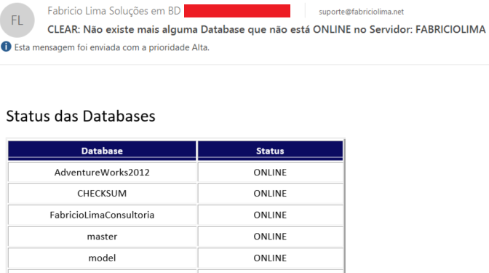
7) Status Database – CLEAR

Slide 27

7) Status Database
“Quando o cliente me chama para resolver um probleminha simples e a base dele esta como Suspect e o SQL Server está na versão 2000.”

Slide 28
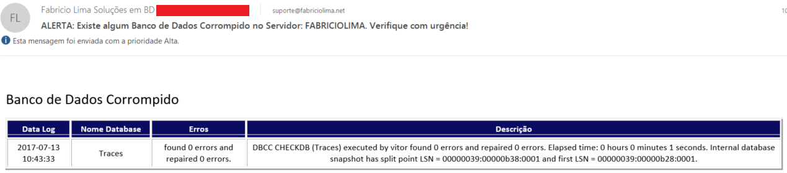
8) Banco de Dados Corrompido – ALERTA

Slide 29
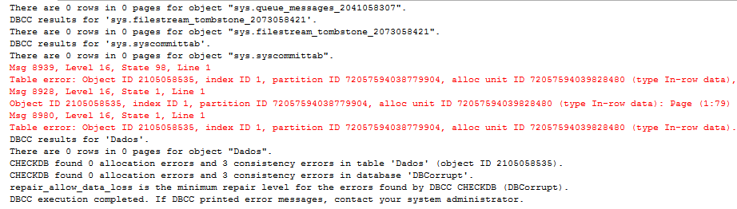

8) Banco de Dados Corrompido

Slide 30
8) CHECKDB
Rotina obrigatória para qualquer ambiente SQL Server
Deve ser executada com a maior frequência que o ambiente permitir
Script pronto na DEMO de Alerta
Procedure chamada stpCHECKDB_Databases
JOB para chamar essa procedure (desabilitado)
Notes:
Leitura Complementar:
http://www.sqlservercentral.com/articles/Corruption/65804/
Blog do Paul Randal (Ele desenvolveu o código do CHECKDB no SQL Server):
http://www.sqlskills.com/blogs/paul/
http://fabriciolima.net/blog/2010/11/03/quanto-tempo-levaria-para-descobrir-uma-database-corrompida/
http://www.fabriciolima.net/blog/2011/03/17/casos-do-dia-a-dia-erro-ao-executar-o-comando-dbcc-checkdb/

Slide 31
8) Banco de Dados Corrompido – O que fazer?
Não entre em pânico!
Não execute um Detach na base
Não reinicie o SQL Server
Não execute um REPAIR com perda de dados de primeira
Execute um DBCC CHECKDB para encontrar a causa da corrupção
Análise a causa
Se a corrupção for em um índice nonclustered, agradeça muito e recrie o índice. Ganhou na mega sena do SQL Server
Notes:
Leitura Complementar:
http://www.sqlservercentral.com/articles/Corruption/65804/
Blog do Paul Randal (Ele desenvolveu o código do CHECKDB no SQL Server):
http://www.sqlskills.com/blogs/paul/
http://fabriciolima.net/blog/2010/11/03/quanto-tempo-levaria-para-descobrir-uma-database-corrompida/
http://www.fabriciolima.net/blog/2011/03/17/casos-do-dia-a-dia-erro-ao-executar-o-comando-dbcc-checkdb/

Slide 32

8) Banco de Dados Corrompido
“Quando você tem um problema de corrupção na sua base, mas quando vai conferir é em um índice nonclustered.”

Slide 33
8) Banco de Dados Corrompido – O que fazer?
8) Se você descobriu a corrupção antes de seus backups serem sobrescritos, uma solução pode ser restaurar seus backups de log
Caso real: http://www.fabriciolima.net/blog/2015/11/12/casos-do-dia-a-dia-corrupcao-de-dados-alertas-backup-log-dba-salvo/
9) Se você tem apenas uma página corrompida, pode fazer um restore de página
10) Consulte o DBA Google
11) Caso o GOOGLE indique uma ação que você nunca tenha feito antes ou que pareça ser perigosa, chame um DBA experiente. Uma ação errada, pode fazer sua empresa perder dados

Slide 34
Pergunta real em um Grupo de WhatsApp
“Galera,
Alguém já passou por alguma situação parecida:
Banco da erro de 824... por problema no disco.. O DBA e o cara de SO fizeram um start/stop no serviço.. Com isso o BD voltou em recovery... não contente.. Colocaram o banco em Off e fizeram um datach Agora... Ao tentar realizar o attach.. da um erro.. dizendo q o MDF não eh mais arquivo de dados primário”

Slide 35
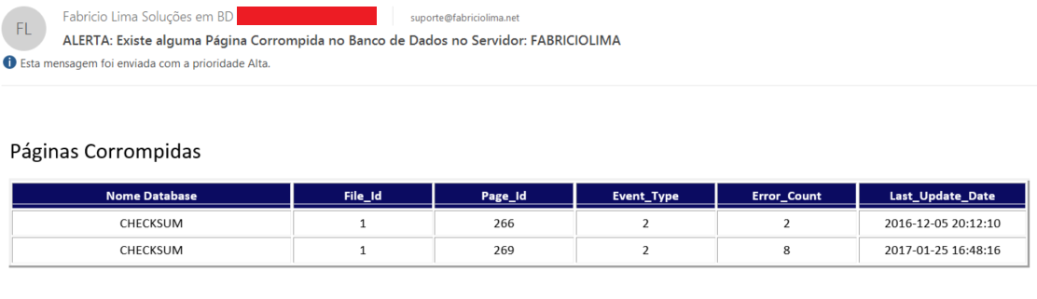
9) Página Corrompida – ALERTA
select null from msdb..suspect_pages
O que fazer?
Mesmas ações do Slide anterior

Slide 36
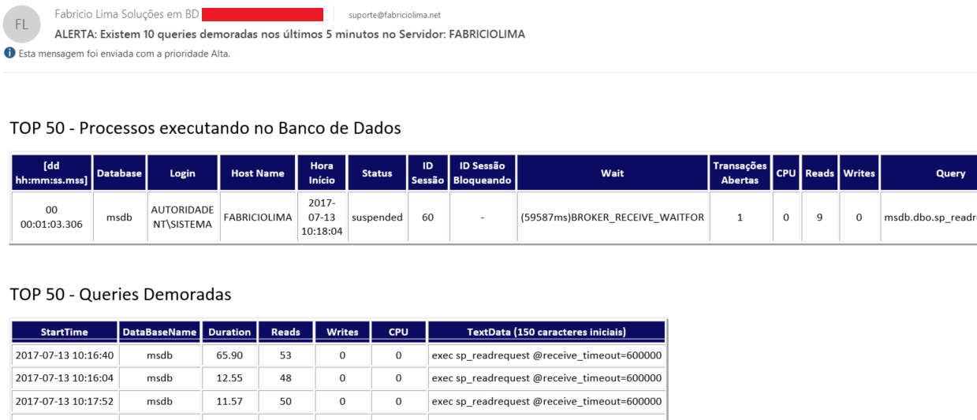
10) Queries Demoradas – ALERTA

Slide 37
10) Queries Demoradas – O que fazer?
Analisar o resultado database Traces e identificar as queries que estão lentas:
SELECT * FROM TRACES..TRACES
2) Realizar um tuning nas queries e/ou servidor
Notes:
Leitura Complementar:
http://www.fabriciolima.net/blog/2010/06/05/passo-a-passo-para-encontrar-as-querys-mais-demoradas-do-banco-de-dados-parte-1/
http://www.fabriciolima.net/blog/2010/06/05/passo-a-passo-para-encontrar-as-querys-mais-demoradas-do-banco-de-dados-parte-2/
http://www.fabriciolima.net/blog/2011/01/26/querys-do-dia-a-dia-acompanhando-as-querys-mais-demoradas-do-banco-de-dados/

Slide 38

10) Queries Demoradas
“Quando você está em horário de almoço e recebe vários alertas de queries lentas.”

Slide 39
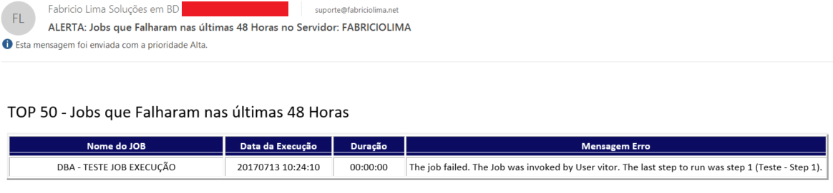
11) Falha de JOB – ALERTA

Slide 40
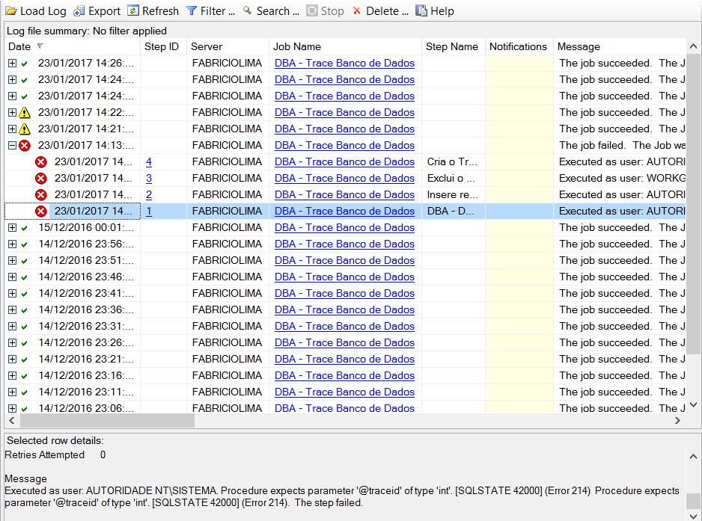
11) Falha de JOB – O que fazer?
Verificar o History de cada JOB para entender qual foi o erro.
Identificado o erro, fazer as devidas correções.

Slide 41
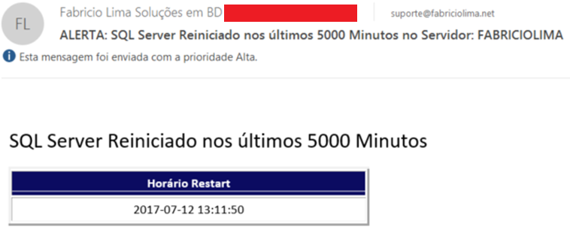
12) SQL Server Reiniciado – ALERTA

Slide 42
12) SQL Server Reiniciado – O que fazer?
Verificar o motivo do Restart no error log ou com as pessoas que tem acesso para reiniciar (infra ou DBA).

Slide 43
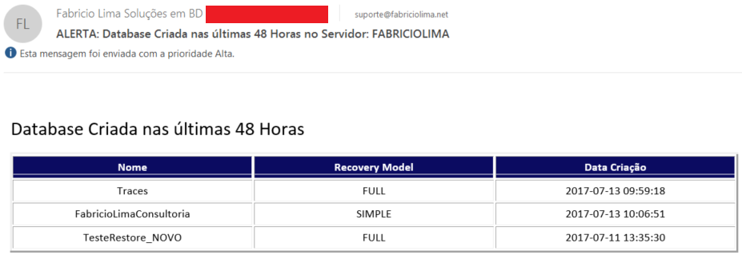
13) Database Criada - ALERTA

Slide 44
13) Database Criada – O que fazer?
Verificar com os responsáveis se estão cientes da nova base.
Verificar se é uma nova base de produção ou homologação.
Verificar qual o Recovery Model mais adequado (FULL ou SIMPLE).

Slide 45
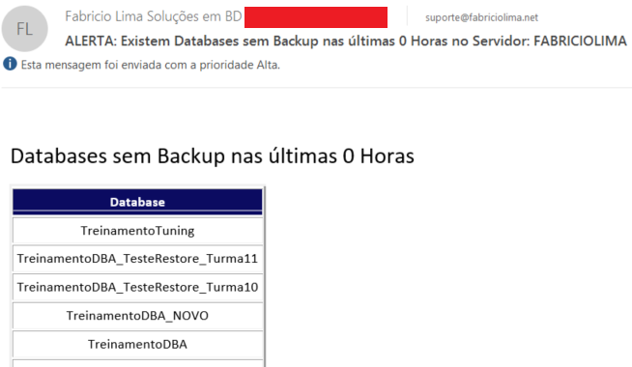
14) Database sem Backup – ALERTA

Slide 46
14) Database sem Backup – O que fazer?
Verificar se a rotina que realiza o Backup falhou ou se está travado

Slide 47
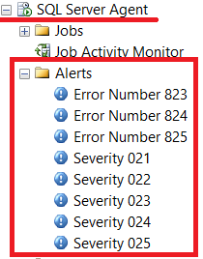
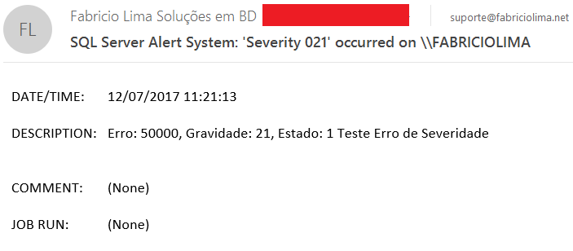
15) Alertas de Severidade

Slide 48
15) Alertas de Severidade
Erros de severidade que variam de 0 à 25:
0-16 - são informações de mensagens e erros menos graves
17-19 – Erros um pouco mais graves mais que não matam a conexão
20 - Mata a conexão da aplicação com o banco mas não tem impacto no servidor
21 – Aconteceu um problema grave em uma base mas é improvável que tenha sido danificada
22-25 – A CASA CAIU!!! Ou é problema de corrupção ou o SQL Server caiu por um erro grave
Lista completa com detalhes: http://msdn.microsoft.com/en-us/library/ms164086.aspx

Slide 49
15) Alertas de Severidade
Os alertas 823, 824 e 825 podem indicar problemas de I/0 associadas a corrupção de disco.
OBS: Esses alertas não são testados.
Alerta | Link Referência
823 | https://support.microsoft.com/pt-br/kb/828339
824 | https://support.microsoft.com/pt-br/kb/2015756
825 | https://support.microsoft.com/pt-br/kb/2015757

Slide 50
15) Alertas de Severidade – O que Fazer?
Não existe uma ação mapeada para todos os erros que o SQL pode gerar, então a ação é:
Analisar o erro e ver se já sabem o que fazer
DBA GOOGLE com cuidado
Caso o GOOGLE indique uma ação que você nunca tenha feito antes ou que pareça ser perigosa, chame um DBA experiente para não piorar a situação (principalmente para os erros de 21 à 24)

Slide 51

15) Alertas de Severidade
“Quando você está chegando em casa após um dia de trabalho e recebe um e-mail com um erro de severidade 24.”

Slide 52
Scripts Prontos para os Alertas
DEMO

Slide 53
Resumo
Processo Bloqueado
Arquivo de Log FULL
Espaço em Disco
Consumo de CPU
Tempdb Utilização Arquivo
Conexão SQL Server
Status Database
Banco de Dados Corrompido
Página Corrompida
Queries Demoradas
Falha de JOB
SQL Server Reiniciado
Database Criada
Database sem Backup
Alertas de Severidade

Slide 54
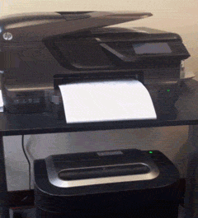
Alertas
“O que acontece com as notificações diárias...”

Slide 55
Checklist do Banco de Dados
Post e Vídeo ensinando um passo a passo para criar um Checklist do Banco de Dados:
https://www.fabriciolima.net/blog/2017/05/01/criando-um-e-mail-de-checklist-diario-no-sql-server/

Slide 56

Dúvidas

